Slide 1
স্বাগতম

Slide 2
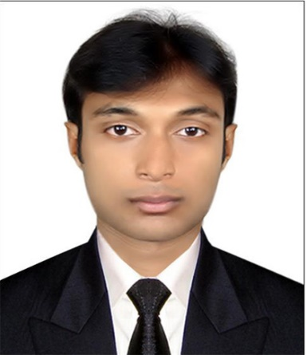
শিক্ষক পরিচিতি
আক্তারুজ্জামান
সহকারী শিক্ষক (আই.সি.টি)
ঘুগরাকাটী ফাজিল (ডিগ্রী) মাদরাসা
কয়রা, খুলনা।
পাঠ পরিচিতি
শ্রেণি: 7ম
বিষয়: তথ্য ও যোগাযোগ প্রযুক্তি
অধ্যায় : ১ম
পাঠ: ৪
সময়: ৫০ মিনিট

Slide 3
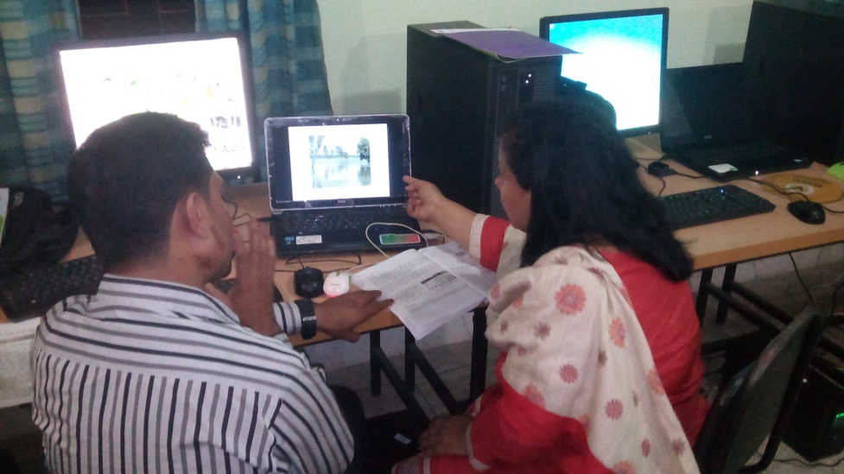
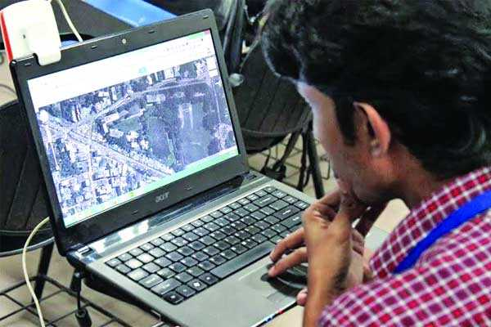
কর্মক্ষেত্রে তথ্য ও যোগাযোগ প্রযুক্তি
প্রশিক্ষণে কম্পিউটারের ব্যবহার
বাড়িতে বসে ল্যাপটপে অফিসের কাজ করছে।

Slide 4
এই পাঠ শেষে শিক্ষার্থীরা...
১। ভার্চুয়াল অফিস সম্পর্কে বর্ণনা পারবে;
২। ভার্চুয়াল অফিসের সুবিধা বর্ণনা করতে পারবে;
৩। উদাহরণসহ কল সেন্টারের কাজ ব্যাখ্যা করতে পারবে;
৪। বাড়িতে বসে টাকা উপার্জনের কৌশল বর্ণনা করতে পারবে।

Slide 5
ভার্চুয়াল অফিস
বাড়িতে বসেও অফিসের কাজকর্ম নির্দিষ্ট সময়ের বাইরেও করা যায়।
কম্পিউটার নেটওয়ার্ক
তথ্য আদান প্রদান

Slide 6
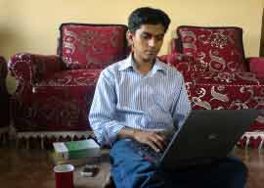
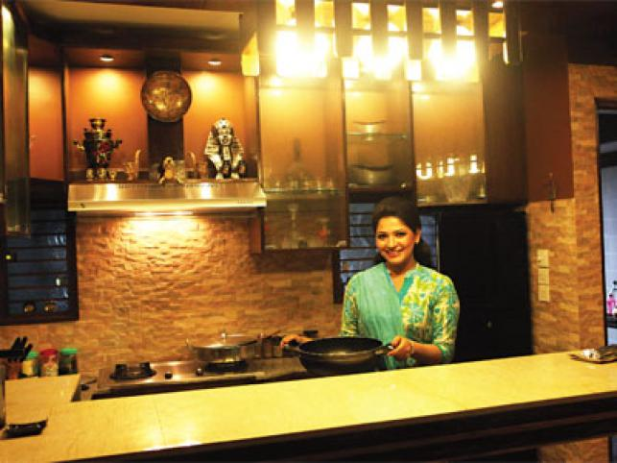
ভার্চুয়াল অফিসের সুবিধা
যেকোনো স্থান থেকে কাজ করা যায়।
ঘরে বসে স্বাধীনভাবে কাজ করা যায়।
অফিসের কাজের পাশাপাশি বাড়ির কাজ করা যায়।

Slide 7
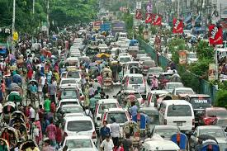
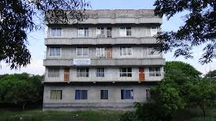
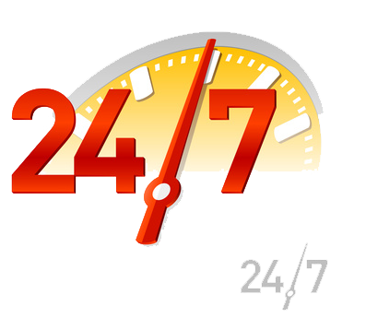
ভার্চুয়াল অফিসের সুবিধা
রাস্তায় সময় অপচয় হয় না।
বড় স্থাপনা লাগে না ।
রাত দিন চব্বিশ ঘন্টা চলে

Slide 8
জোড়ায় কাজ
একটি ভার্চুয়াল অফিসের সুবিধাগুলো বর্ণনা কর।

Slide 9
সম্ভাব্য সমাধান
১। সময় অপচয় হয় না।
২। বাড়িতে বসে স্বাধীনভাবে কাজ করা যায়।
৩। অফিসের পাশাপাশি বাড়ির কাজও করা যায়।
৪। পৃথিবীর যে কোন দেশের লোক এই অফিসে কাজ করতে পারে।
৫। ভার্চুয়াল অফিসের জন্য বড় বড় বিল্ডিং প্রয়োজন হয় না।
৬। রাত দিন চব্বিশ ঘন্টা এই অফিস চালু থাকে।
৭। এই অফিসে বেশি করে কাজ করা যায়।

Slide 10
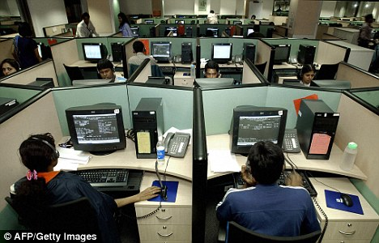
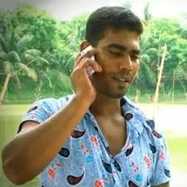
কল সেন্টার
পৃথিবীর যেকোনো প্রান্ত থেকে ফোন করলে কল সেন্টার থেকে তথ্য পাওয়া যায়।

Slide 11
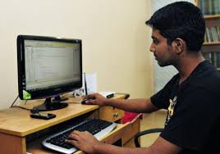
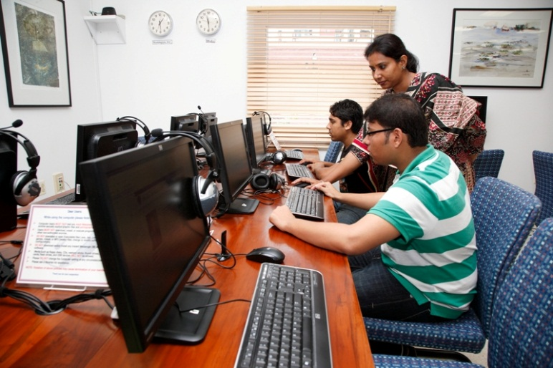
আউটসোর্সিং
তরুণতরুণীরা ঘরে বসে স্বাধীনভাবে
কাজ করে টাকা উপার্জন করা যায়।
টাকা উপার্জন করার জন্য প্রয়োজন কম্পিউটার, ইন্টারনেট এবং প্রোগ্রামিং এর দক্ষতা।
সবাইকে এক জায়গায় বসে কাজ করতে হয় না ।

Slide 12
দলগত কাজ
তোমাদের স্কুলে একটি ভার্চুয়াল ক্লাস রুম তৈরিতে কী কী কাজ করতে হবে লেখ।

Slide 13
নতুন শিখলাম
কাগজবিহীন অফিস
ভার্চুয়াল ক্লাস রুম
ইন্টারনেট
কল সেন্টার
প্রোগ্রামিং

Slide 14
মূল্যায়ন
১। বাসায় বসে অর্থ উপার্জনের মাধ্যম কে কি বলে ?
উত্তরঃ
২। আমাদের দেশে নানা জায়গায় কী বসানোর কাজ চলছে?
উত্তরঃ
৩। অফিসে উপস্থিত না থেকে অফিসের কাজ-কর্ম পরিচালনা করা এরকম অফিসকে কি বলা হয়?
উত্তরঃ
৪। কী ধরণের অফিস হলে নির্দিষ্ট সময়ের বাইরেও অফিসের কার্যক্রম সম্ভব?
উত্তরঃ
আউটসোর্সিং
কল সেন্টার
ভার্চুয়াল অফিস
ভার্চুয়াল অফিস

Slide 15
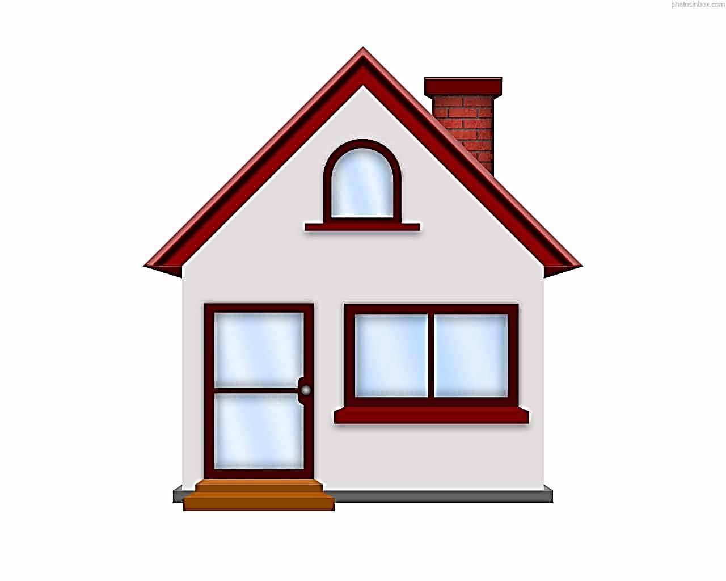
বাড়ির কাজ
একটি কল সেন্টার থেকে কী কী সুবিধা পাওয়া যায় লিখে আনবে।

Slide 16
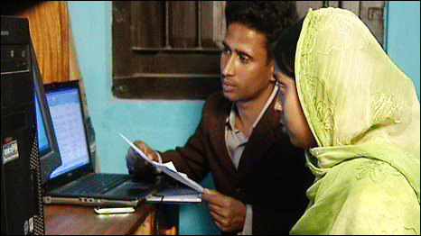
ধন্যবাদ সকল শিক্ষার্থীদের

